Slide 1
Tantárgy: PROJEKTIRÁNYÍTÁS
Előadó: Dr. Burány Nándor
6. szemeszter

Slide 2
III. RÉSZ
EGYSZERŰ MINTA-PROJEKTEK
  Felkészülés kirándulásra (forrás: www.ecch.com, készítették: Fraser Johnson és Robert Klassen)
  Fészerépítés (forrás: www.k-state.edu/infotech/epm/training/MSProject-101, készítették Ashley Wondra, Lloyd Walker és Chuck Gould)
  Új utazási program bevezetése (forrás: Visoka škola za projektni menadžment, Beograd, www.vspm-bg.com)

Slide 3
III-1 FELKÉSZÜLÉS KIRÁNDULÁSRA
Cél: egyszerű szoftveres projektterv (projektfájl, .mpp fájl) elkészítése, kritikus út tanulmányozása, átfutási idő csökkentése.
A példa egyszerűsége a következő dolgokban nyilvánul meg:
minden egy napon játszódik le
egy erőforrás (ember) viszi végbe
nem foglalkozunk a költségekkel.

Slide 4
III-1.1 A PROJEKT LEÍRÁSA
Pista néhány napos sielést vett tervbe a vizsgaidőszak végén. Az utolsó vizsgáját előreláthatólag pénteken 12:00-kor fejezi be, ezt követően kell felkészülnie az útra és el kell jutnia az autóbuszra, amely 17:00-kor indul.
Az elmúlt napokat Pista tanulással töltötte, így nem tudott az előkészületekkel foglalkozni. A vizsgát követően haza kell hajtania a lakására, ez fél órát vesz igénybe. Ezt követően ki kell mosnia három töltés ruhát, ami összesen négy órát vesz igényben. A mosást követi a csomagolás, ez fél óráig tart, majd a kocsiba kell rakodni és a buszállomásra kell eljutni, ezek újabb fél-fél órát jelentenek. Időközben el kell jutnia a bankba is pénzt felvenni, ehhez egy óra kell.

Slide 5
III-1.2 TEVÉKENYSÉGLISTA
TEVÉKENYSÉG JELE | TEVÉKENYSÉG NEVE | A KÖZVETLEN ELŐZMÉNY | BECSÜLT ÁTFUTÁSI IDŐ [h]
A | hazahajt | - | 0,5
B | kimossa a ruháit | A | 4,0
C | becsomagol | B | 0,5
D | elmegy a bankba | A | 1,0
E | kocsiba rakja a dolgait | C,D | 0,5
F | elmegy az buszállomásra | E | 0,5

Slide 6
ÚTMUTATÓ AZ 1. GYAKORLATHOZ:
ÚJ PROJEKTFÁJL MEGNYITÁSA, MENTÉSE, ALAPBEÁLLÍTÁSOK ELVÉGZÉSE
  Új szoftveres projektterv létrehozása és mentése.
  Az alapbeállítások ellenőrzése és állítása (kötelezően el kell végezni új terv létrehozásakor).
  A szoftveres projektterv (projektfájl, .mpp fájl) különböző változatait gyakran kell menteni, nehogy információ-vesztés történjen!

Slide 7
ÚJ PROJEKTFÁJL MEGNYITÁSA
Kettőt kattintva az MS Project ikonjára indítsuk el a szoftvert!
Szükség szerint zárjuk be a New Project és a Tasks ablakokat!
A megnyíló üres projekttervet mentsük el a Save As paranccsal Felkészülés kirándulásra.mpp fájlnév alatt.

Slide 8
AZ IDŐSKÁLA BEÁLLÍTÁSA
A Format|Timescale paranccsal nyissuk meg a Timescale ablakot!
A Top Tier fülre kattintva, a Show opciót állítsuk Three Tiers-re!
A Bottom Tier fülre kattintva a Units opciót állítsuk Minutes-ra, a Count opciót 30 (percre)!
A Middle Tier fülre kattintva állítsuk a Units opciót Hours-ra, a Count opciót 1-re!
Mentsük el a projektfájlt!

Slide 9
1. gyakorlat:
Új projektfájl megnyitása, mentése, alapbeállítások elvégzése
Végezzük el a gyakorlatot!

Slide 10
ÚTMUTATÓ A 2. GYAKORLATHOZ:
A FELADATOK BEVITELE ÉS RENDSZEREZÉSE
A projektet alkotó feladatok bevitele az előkészített projektfájlba.
A tevékenység-hosszak megadása.
A logikai függőségek definiálása.

Slide 11
A FELADATOK BEVITELE
Nyissuk meg a Felkészülés kirándulásra.mpp projektfájlt (ha még nincs nyitva).
Válasszuk a Task Sheet View-t (nézetet).
A kapott táblázat Resource Name oszlopának első sorába írjuk be: Hazahajt, majd nyomjuk meg az Enter gombot.
A következő sorokba ugyanezzel az eljárással írjuk be a többi tevékenység elnevezését (Kimossa a ruháit, Becsomagol, Elmegy a bankba, Kocsiba rakja a dolgait, Elmegy a buszállomásra).

Slide 12
A TEVÉKENYSÉGHOSSZAK MEGADÁSA
A Duration oszlopba a megfelelő sorokba írjuk be a tevékenységhosszakat órákban, pl. a Hazahajt tevékenységnél írjunk be 0.5h-t, a Kimossa a ruháit tevékenységnél 4h-t stb.

Slide 13
A LOGIKAI FÜGGŐSÉGEK DEFINIÁLÁSA
A Predecessor oszlopba írjuk be a közvetlen előzmény sorszámát, pl. a Kimossa a ruháit tevékenység megfelelő oszlopába írjunk 1-et, a Becsomagol tevékenységhez 2-t stb. A feladatok sorszáma a Task Sheet táblázat első oszlopában található.
Mentsük el a projektfájlt!

Slide 14
2. gyakorlat:
A feladatok bevitele és rendszerezése
Végezzük el a gyakorlatot!

Slide 15
ÚTMUTATÓ A 3. GYAKORLATHOZ:
A KRITIKUS ÚT TANULMÁNYOZÁSA
Kritikus út a hálótervi diagramon.
Kritikus út a Gantt-féle diagramon.

Slide 16
A KRITIKUS ÚT A HÁLÓTERVI DIAGRAMON
A View menüben nyomjuk meg a Network diagram gombot! Ezzel a hálótervi nézetre váltunk.
Az alapbeállítás szerint a hálótervi diagramon a kritikus tevékenységek piros négyszöggel vannak jelölve.
A kritikus úton a logikai kapcsolatokat jelölő nyilak is piros szinűek.
A nem kritikus tevékenységek négyszöge és nyila kék.

Slide 17
KRITIKUS ÚT A GANTT-FÉLE DIAGRAMON
Térjünk vissza a Gantt-féle diagramra (a View menüben nyomjuk meg a Gantt Chart gombot). Ha a tevékenységeket ábrázoló sávok nincsennek a látómezőben, kattintsunk a Scroll to task ikonra!
A Format|Text Styles ablakban az Items to Change pontnál válasszuk a Critical Tasks opciót, majd a Color pontnál a Red opciót! Az OK gomb megnyomásával zárjuk az ablakot! A táblázatban a kritikus úton levő tevékenységek nevei piros betűkkel lesznek írva.
A Gantt-féle diagramon a kritikus úton levő tevékenységek sávjai a Format|Gantt Chart Wizard varázsló alkalmazásával változtathatók pirosra.
Ebben a feladatban nincsennek megkülönböztetve fő- és altevékenységek, így minden tevékenység egyforma sávval van jelölve.
Ízlés szerint kijelezhetjük a projekt összefoglaló tevékenységét: a Tools|Options ablakban válasszuk a View fület, majd kapcsoljuk be a Show project Summary task opciót!

Slide 18
3. gyakorlat:
A kritikus út tanulmányozása
Végezzük el a gyakorlatot!

Slide 19
ÚTMUTATÓ A 4. GYAKORLATHOZ:
IGAZÍTÁSOK A PROJEKTTERVEN A HATÁRIDŐ TISZTELETBEN TARTÁSA ÉRDEKÉBEN
A felkészülési idő az elkészített projektterv szerint hat órát vesz igénybe, viszont csak maximálisan öt óra áll rendelkezésre. Elvileg az átfutási idő rövidítésére a következő módszerek kínálkoznak:
Tevékenységek párhuzamos végzése.
A projekt terjedelmének csökkentése.

Slide 20
A TEVÉKENYSÉGEK PÁRHUZAMOS VÉGZÉSE
A tevékenységek párhuzamos végzése közismert módszer a projekt átfutási idejének lerövidítésére.
A projekttervben már párhuzamosítva van az, amit párhuzamosítani lehetett (a bankügyletet addig végezzük, amíg a mosógép mos).
A bankügyletre fordított idő megfelezhető, ha felhívjuk a bankot és megkérjük, hogy készítsék el a szükséges iratokat. Sajnos ez nem rövidíti a projekt végrehajtási idejét, mert a bankügylet nem kritikus úton levő tevékenység.

Slide 21
A PROJEKT TERJEDELMÉNEK CSÖKKENTÉSE
Kevesebb projektmunkát kevesebb idő alatt végezhetünk el.
Ha három töltés ruha helyett kettőt mosunk ki, ezzel a mosási idő a 2/3-ra csökkenthető (2 óra 40 perc).
Kattintsunk a Duration mezőre a Kimossa a ruháit tevékenység sorában és írjunk be a 4.0h helyett 2.66h-t!
Ezzel a kritikus út hossza kevesebb mint öt óra lett, ami megfelel a kitűzött határidőnek.

Slide 22
4. gyakorlat:
Igazítások a projektterven a határidő tiszteletben tartása érdekében
Végezzük el a gyakorlatot!

Slide 23
A 2. PÉLDA
(FELKÉSZÜLÉS KIRÁNDULÁSRA)
VÉGE

Slide 24
III-2 FÉSZERÉPÍTÉS
Cél: egyszerű szoftveres projektterv elkészítése, az alapterv mentése, majd nyomonkövetés.
A példa egyszerűsége a következő dolgokban nyilvánul meg:
kis számú feladat és erőforrás,
egyszerű logikai függőségek,
nincs szoros határidő- és költség-keret.

Slide 25
CÉLKITŰZÉSEK
A Fészerépítési projekttel kapcsolatos gyakolatok a következő műveletek végzésére képezik ki a hallgatót:
a projektdokumentáció (szoftveres projektterv) szabályos létrehozása,
a feladatok bevitele,
a feladatok hosszának bevitele,
logikai függőségek definiálása a feladatok között,
erőforrások hozzárendelése a feladatokhoz,
a bázisterv mentése,
a projekt irányítása és a végrehajtás nyomon követése.

Slide 26
A PROJEKTFELADAT LEÍRÁSA
Szükségünk van egy fészerre, ahová elhelyezhetjük a kerti szerszámainkat és felszereléseinket, amelyeket eddig a garázsban tartottunk.
A fészert a Home Depot cégtől vásárolt kész alkatrészekből fogjuk megépíteni.

Slide 27
A PROJEKTTERJEDELEM (IGÉNYEK) MEGHATÁROZÁSA
A falak legyenek 8 ft (láb) magasak; az alapterület 120 sq. ft (négyzetláb), az ablakok az épület minden oldalán legyenek 2ftx3ft méretűek.
A bejárati ajtó legyen 7ftx8ft, tervezzünk rá zárat.
A fészert borítsuk ugyanazzal az anyaggal, mint a háztetőt, hogy jól illjen a házhoz. Ugyanez vonatkozik a falakra is.
A kilógó szarufa végeket ne vágjuk le, ezek alatt további raktározási helyet nyerünk. A padlózat legyen betonból.
A helyszín: a délnyugati sarok az udvar hátsó részében.
A munkálatok becsült értéke 1.250$.
A munkálatok becsült időtartama: egy hónap (azzal, hogy csak csütörtökön és pénteken dolgozunk).

Slide 28
AZ EMBERI ERŐFORRÁSOK
Andy Handy – külső munkaerő, a bére 25$ óránként,
Betty Doe (a tulajdonos lánya) – a bére 10$ óránként,
Frank Doe (a tulajdonos fia) – a bére 10$ óránként,
John Doe (a tulajdonos) – a bére 0$ óránként.

Slide 29
A TERV LÉPÉSEKRE BONTVA - 1
Az alkatrészek megrendelése és a leszállítás megbeszélése (az első héten)
  Hossz: 1 nap, munkaórák: 2, munkás: John
    Előkészítés (összefoglaló feladat)
    A terep előkészítése – a terület megtisztítása és elegyengetése (az első héten)
  Hossz: 2 nap, munkaórák: fejenként 12, munkások: Betty, Frank, John
    A betonalap megöntése (a második héten)
  Hossz: 1 nap, munkaórák: fejenként 5, munkások: John, Andy
    Az alkatrészek átvétele
  Hossz: 1 nap, munkaórák: 2, munkás: John
    Az alkatrészek átvétele mint mérföldkő
  Hossz: 0 nap, munkaórák: 0, munkás: senki

Slide 30
A TERV LÉPÉSEKRE BONTVA - 2
    Összeszerelés (összefoglaló feladat)
    Összeszerelés ( a harmadik héten)
  Hossz: 1 nap, munkaórák: fejenként 5, munkások: John, Andy
    A fészer festése
  Hossz: 1 nap, munkaórák: fejenként 2, munkások: Frank, Betty
    Füves területek/virágágyások rendezése
  Hossz: 1 nap, munkaórák: 4, munkás: Betty
    A szerszámok és felszerelések elhelyezése a kész fészerben. (a negyedik héten)
  Hossz: 1 nap, munkaórák: fejenként 5, munkások: John, Frank

Slide 31
ÚTMUTATÓ AZ 1. GYAKORLATHOZ:
PROJEKTFÁJL MEGNYITÁSA, MENTÉSE, ALAPBEÁLLÍTÁSOK ELVÉGZÉSE
  Új szoftveres projektterv létrehozása és mentése,
  Beállítások a Project Information ablakban,
  Az alapbeállítások ellenőrzése és állítása (kötelezően el kell végezni új terv létrehozásakor),
  Új oszlopok hozzáadása a táblázatokhoz.
  A szoftveres projektterv (projektfájl, .mpp fájl) különböző változatait gyakran kell menteni, nehogy információ-vesztés történjen!

Slide 32
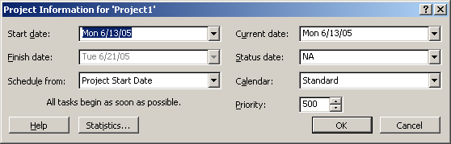
A Project Information ablak
(Project Information dialog box)

Slide 33
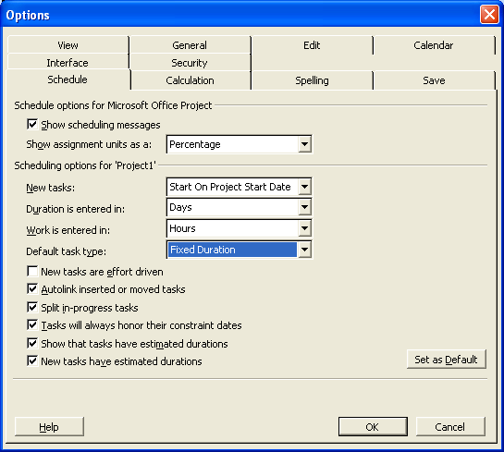
Alapbeállítások
(Tools → Options), Schedule lap

Slide 34
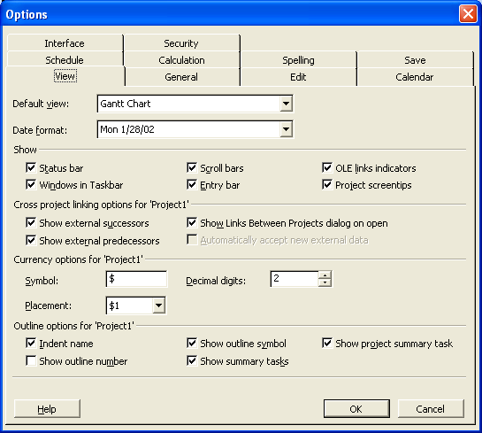
Alapbeállítások,
View lap

Slide 35
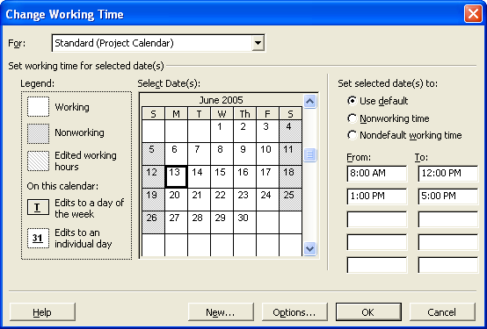
Projektnaptárak
(Tools→Change Working Time)

Slide 36
Nézet (View) kiválasztása és oszlop hozzáadása
Task Sheet nézet (View → More Views → Task Sheet view),
oszlopok megjelenítése és eltüntetése szükség szerint,
a következő oszlopok megjelenítése tanácsos:
  a feladat neve (Task Name)
  a feladat elvégzettségének szintje (% Complete)
  a feladat hossza, becsült időtartama (Duration),
  a tervezett munka mennyisége (Work),
  kezdő dátum (Start),
  befejezési dátum (Finish),
  erőforrások (Resources).

Slide 37
1. gyakorlat: Projektfájl megnyitása, mentése, alapbeállítások elvégzése
Végezzük el a gyakorlatot!

Slide 38
ÚTMUTATÓ A 2. GYAKORLATHOZ:
A FELADATOK BEVITELE ÉS RENDSZEREZÉSE
A projektet alkotó feladatok bevitele az előkészített projektfájlba,
A bevitt feladatok rendszerezése (összefoglaló feladatok, közönséges feladatok meghatározása).

Slide 39
A feladatok (tevékenységek) rendszerezése
fő összefoglaló tevékenység (magába foglalja az egész projektet),
összefoglaló tevékenységek (a projektmunka jelentősebb fázisai),
altevékenységek (konkrét tevékenységek),
a feladatok viselkedése az erőforrások hozzárendelésekor (tevékenységtípusok): a munkamennyiség-, az erőforrások száma- és a feladathossz közötti összefüggés.

Slide 40
A fő összefoglaló tevékenység
A fő összefoglaló tevékenység jellemzői:
  ID = 0
  Unique ID = 0
  Outline Level = 0
  Summary = Yes
Csak a fő összefoglaló tevékenység lehet Outline Level = 0 szinten.

Slide 41
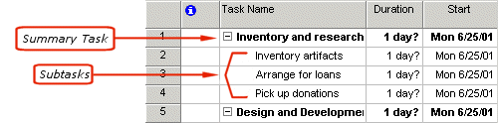
Összefoglaló tevékenységek

Slide 42
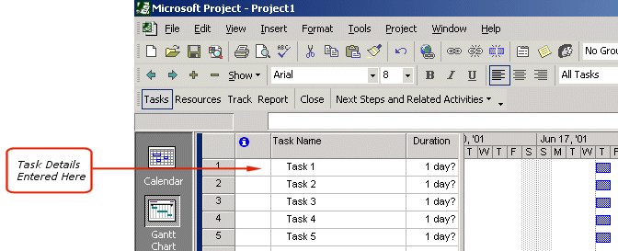
Altevékenységek

Slide 43
Tevékenységtípusok:
A munkamennyiség-, az erőforrások száma- és a feladathossz közötti összefüggés
Állandó erőforrás mennyiségű (Units) tevékenység – adott mennyiségű erőforrással végzett feladatok, a munka mennyisége (Work) és a tevékenységhossz (Duration) nem hat ki az erőforrások mennyiségére (számára).
Állandó munkamennyiségű tevékenység – a munka mennyisége nem függ a feladathossztól és az erőforrásmennyiségtől.
Állandó feladathosszú tevékenység (javasolt alapbeállítás) – a feladathossz (az elvégzés ideje) nem függ a munkamennyiségtől és az erőforrásmennyiségtől.
Munkamennyiség-alapú tevékenység – a feladathossz változik az erőforrásmennyiség változtatásakor, de a munkamennyiség állandó marad.
Notes:
Jokić 83.
Razlika između 2. i 4. opcije je da se kod 2. opcije promena broja resursa utiče na njihovo dnevno angažovanje a ne na promenu trajanja izvršavanja zadatka.ov

Slide 44
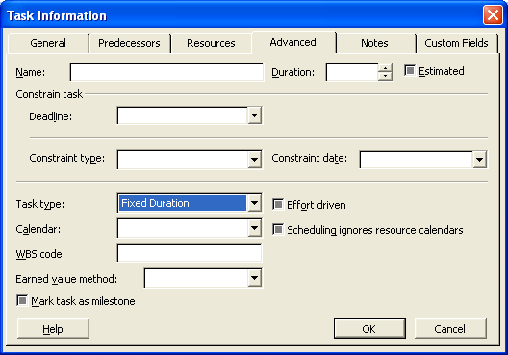
A tevékenységtípus megadása

Slide 45
2. gyakorlat: A feladatok bevitele és rendszerezése
Végezzük el a gyakorlatot!

Slide 46
ÚTMUTATÓ A 3. GYAKORLATHOZ:
A TEVÉKENYSÉGEKRE VONATKOZÓ TOVÁBBI INFORMÁCIÓK BEVITELE
Korlátok beállítása,
Tevékenységhosszak megadása,
Logikai függőségek kézi beállítása,
Logikai függőségek beállítása több feladatnál egyidőben,
A logikai függőségek finomítása késések hozzáadásával.
Notes:
A 21. óra vége a 2. pont után

Slide 47
A tevékenységekre vonatkozó információk
Adatbevitel és beállítások a Task Information ablakban:
mérföldkövek felvétele,
tevékenységhosszak bevitele,
korlátok megadása,
a tevékenységek közötti logikai függőségek megadása.

Slide 48
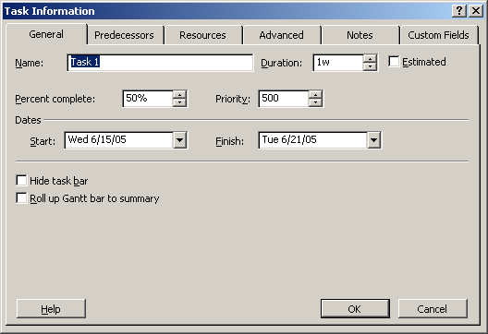
Task Information ablak,
General lap

Slide 49
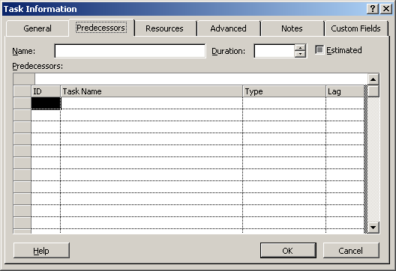
Task Information ablak,
Predecessors lap

Slide 50
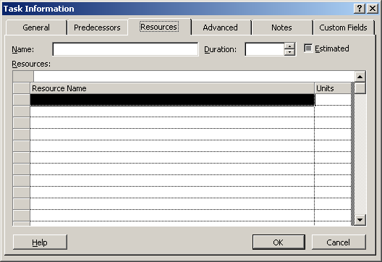
Task Information ablak,
Resources lap

Slide 51
Task Information ablak,
Advanced lap

Slide 52
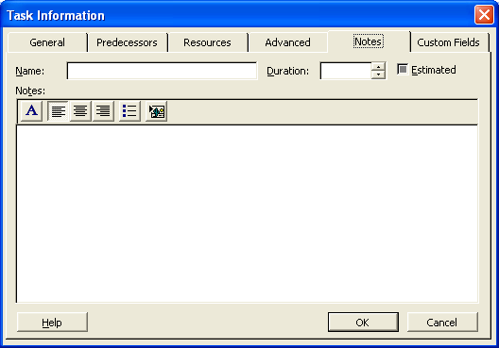
Task Information ablak, Notes lap: feljegyzések készítése

Slide 53
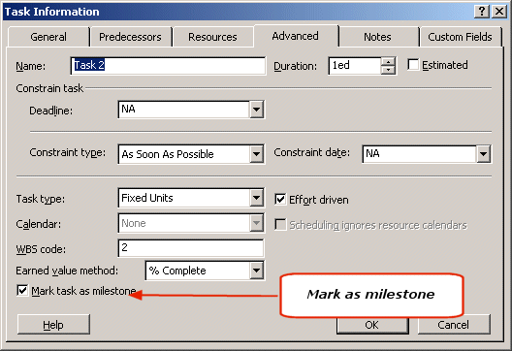
Task Information ablak,
Advanced lap: mérföldkövek felvétele (Milestone)

Slide 54
A várható tevékenységhossz
Task Sheet ablak, General lap,
A tervezés során a tevékenységhossz (Duration) bevitelekor, a feladat elvégzéséhez szükséges várható (tervezett) időt írjuk be.
A lehetséges időegységek:
  m = perc,
  H = óra,
  D = nap,
  W = hét,
  M = hónap.

Slide 55
A tevékenységek elvégzésére vonatkozó időkorlátok
Task Sheet ablak, Advanced lap, Constraints cella,
A korlátok (Constraints) típusai:
  minél később kell elkezdeni (as late as possible),
  minél hamarabb kell elkezdeni (as soon as possible),
  ne fejeződjön be hamarabb mint (finish no earlier than),
  ne fejeződjön be később mint (finish no later than),
  a megadott dátummal kell befejeződnie (must finish on),
  a megadott dátummal kell elkezdődnie (must start on),
  ne kezdődjön el hamarabb mint (start no earlier than),
  ne kezdődjön később mint (start no later than).

Slide 56
Logikai függőségek a tevékenységek között
Task Information ablak, Predecessor lap, Type cella,
A logikai függőségek (kapcsolatok) fajtái:
  befejezés-kezdés kapcsolat (FS - finish to start, ez az alapbeállítás, ezt használjuk leggyakrabban),
  kezdés-befejezés kapcsolat (SF - start to finish),
  kezdés-kezdés kapcsolat (SS - start to start),
  befejezés-befejezés kapcsolat (FF - finish to finish).

Slide 57
3. gyakorlat: A tevékenységekre vonatkozó további információk bevitele
Végezzük el a gyakorlatot!

Slide 58
ÚTMUTATÓ A 4. GYAKORLATHOZ:
AZ ERŐFORRÁSOK BEVITELE
Az erőforrás nevének beírása,
Az erőforrás típusának meghatározása,
Költségek rendelése az erőforrásokhoz,
Erőforrások rendelése a feladatokhoz,
A becsült tevékenységhosszak bevitele.

Slide 59
Erőforrások
az erőforrások fajtái,
az erőforrások bevitele,
erőforrások rendelése a feladatokhoz (tevékenységekhez),
a "munka" (munkamennyiség) fogalma.

Slide 60
Az erőforrások fajtái
munka típusú erőforrás (emberek vagy csoportok),
eszközök (munkagépek, számítógép hardver, helyiségek...),
A két fenti típust az MS Project munka (Work) típusként kezeli
anyagok (Material) (a projekt végrehajtása közben fogyó anyagok),
költségek (Cost) (utiköltségek vagy más, ami nem közvetlenül a projekt végrehajtásával kapcsolatos, de költséggel jár).

Slide 61
Az erőforrások bevitele
akkor tanácsos az erőforrások bevitele, ha már a feladatokat bevittük és logikai függőségeiket meghatároztuk,
nevet kell adni (Resource Name) és meg kell határozni a menyiséget (Units) minden erőforrásnál,
a tevékenységhossz (Duration) a tervezett idő napokban kifejezve, amely alatt a tevékenység elvégezhető,
a munkamennyiség (Work) a feladat elvégzésre fordított erőfeszítés mennyisége, órákban kifejezve.

Slide 62
4. gyakorlat: Az erőforrások bevitele
Végezzük el a gyakorlatot!

Slide 63
ÚTMUTATÓ A 5. GYAKORLATHOZ:
A BÁZISTERV MENTÉSE ÉS A TÉNYLEGES ÉRTÉKEK BEVITELE
A projektterv elkészítésével a projekt szervezése nem fejeződött be.
A további teenndők:
A bázisterv mentése
A projekt nyomon követése

Slide 64
A projekt végrehajtásának nyomon követése (Tracking)
a bázisterv mentése,
a tényleges előrehaladásra vonatkozó információk bevitele.

Slide 65
A bázisterv mentése
a bázisterv mentésének célja,
hogyan végezzük?
  Tools → Tracking → Save Baseline
  be kell kapcsolni az Entire project opciót!

Slide 66
A tényleges előrehaladásra vonatkozó információk bevitele
nyissuk meg a Task Sheet ablakot,
vigyük be a tényleges kezdés dátumát,
  szüntessük meg a felesleges korlátokat,
vigyük be a tevékenység tényleges hosszát,
igazítsuk a tevékenység elvégzettségének fokát 100%-ra,
lényeges, hogy az adatokat milyen sorrendben visszük be.

Slide 67
5. gyakorlat: A bázisterv mentése és a tényleges értékek bevitele
Végezzük el a gyakorlatot!

Slide 68
ÚTMUTATÓ A 6. GYAKORLATHOZ:
NÉZETEK, TÁBLÁZATOK, SZŰRŐK
a leggyakrabban alkalmazott nézetek (Views):
  Task View nézet,
  Gantt Chart nézet,
  Tracking Gantt nézet,
  saját szerkesztésű nézetek.
táblázatok (Tables),
szűrők és csoportok (Filters, Groups).

Slide 69
Task Sheet nézet
gyakran alapul szolgál más nézeteknek,
jól alkalmazható saját szerkesztésű nézeteknél.

Slide 70
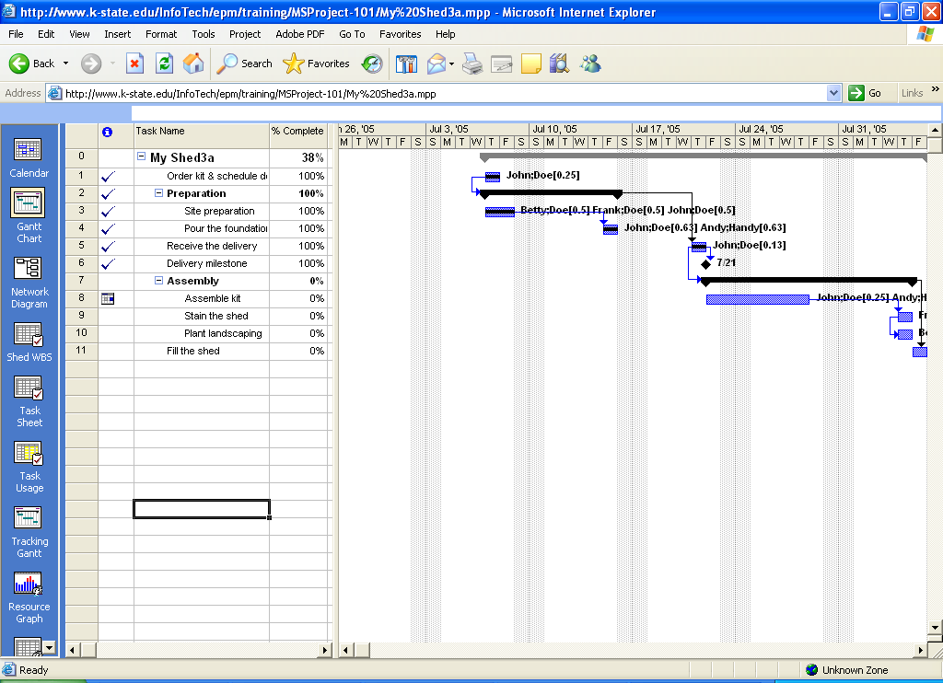
Gantt Chart nézet

Slide 71
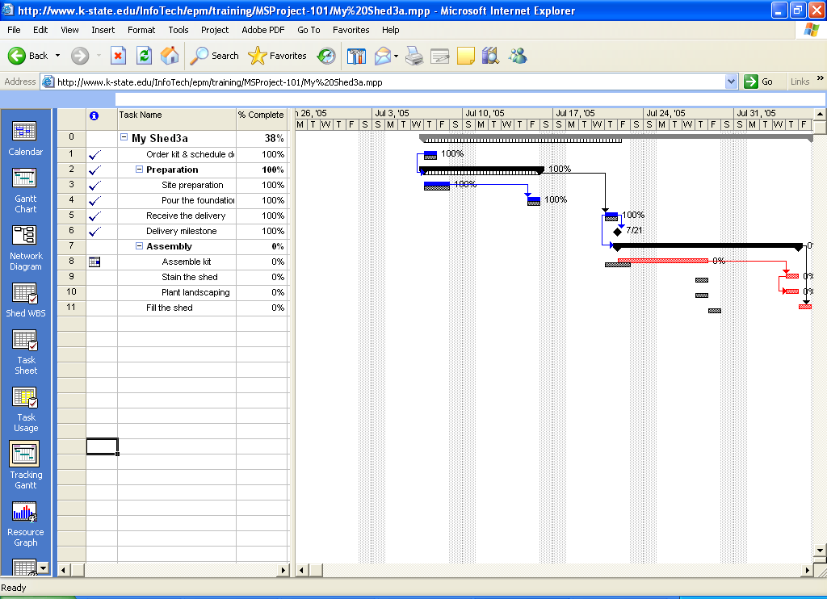
Tracking Gantt nézet

Slide 72
Saját szerkesztésű nézetek
A nézetek a következő elemeket tartalmazzák:
  táblázatok,
  szűrési eredmények,
  csoportok.
Tanácsos másolni és új név alatt elmenteni a saját szerkesztésű nézeteket és a velük kapcsolatos szűrőket és csoportokat.

Slide 73
Táblázatok
Adatok bemutatása oszlopokba és sorokba rendezve.
Szerkesztési információkat is őriz a szoftver a táblázatokra vonatkozóan.

Slide 74
Szűrők és csoportok
A szűrők - lehetővé teszik a tevékenységek részhalmazának kiválasztását és megjelenítését.
A csoportok - a sorokat tudják átszervezni a tartalmuk alapján.
A szűrőket és csoportokat használhatjuk együtt is és külön-külön is.
Szűrők és csoportok létrehozásakor használhatunk egy vagy több feltételt.

Slide 75
6. gyakorlat: Nézetek, táblázatok, szűrők
Végezzük el a gyakorlatot!

Slide 76
A 2. PÉLDA
(FÉSZERÉPÍTÉS)
VÉGE

Slide 77
III-3 ÚJ UTAZÁSI PROGRAM BEVEZETÉSE
Cél: Röviden bemutatni egy olyan színvonalú projekttervet, amilyen a vizsgamunka kell hogy legyen.
A példa egyszerűsége a következő dolgokban nyilvánul meg:
kis számú erőforrás dolgozik a projekten (3+)
a költségkeret nincs pontosan meghatározva (korlátozva).
nem használunk semmi jelentős felszerelést.

Slide 78
III-3.1 A PROJEKT LEÍRÁSA
A Follow me – NIS Jugopetrol tourism utazási iroda vezetősége a piackutatás eredményeinek felhasználásával arra a megállapításra jutott, hogy a meglévő kínálatok mellé új utazási programot kell felvenni. Úgy határoztak, hogy az új projekttel a fiatalokat célozzák meg. A fiatalok nagy érdeklődésével összhangban a legvonzóbb útirányként a Franciaország - Spanyolország - Olaszország vonalat jelölték meg.
Az új utazási program bevezetésével kapcsolatos célok, határidők, összetettség, erőforrások, munkalebontási szerkezet és a munka terjedelme olyan szintűek, hogy ezt a munkát projektnek tekintjük. Ez az eset miatt és tekintettel a további fejlesztési tervekre, az utazási iroda bevezeti a projektirányítást a munkába.

Slide 79
III-3.2 A PROJEKT CÉLJAI -
SIKERKRITÉRIUMOK
1. cél – A projekt befejezése 2007. nov. 11-re.
2. cél – Az új utazási program bevezetése az állandó kínálat részeként.
3. cél – Kapcsolatok megteremtése külföldi partnerekkel és szerződéses viszony kialakítása velük.
4. cél – A projekt megvalósítása megfelelő költségvetésen belül.

Slide 80
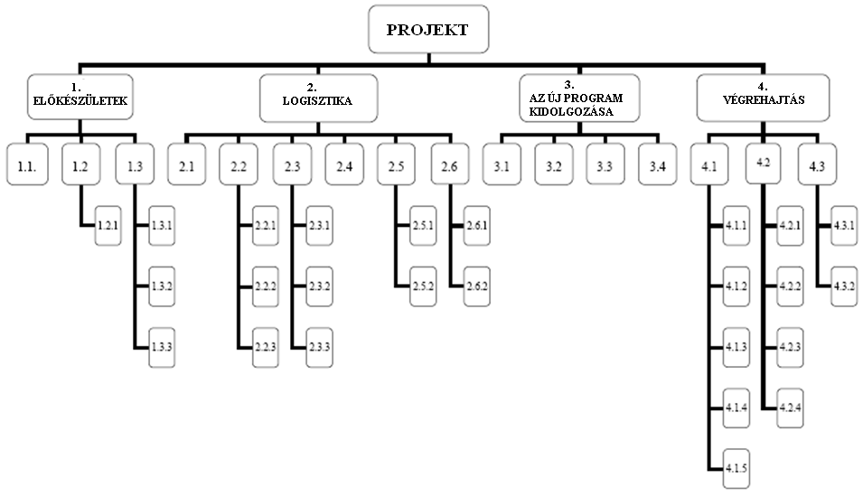
III-3.3 MUNKALEBONTÁSI RENDSZER- WBS DIAGRAM

Slide 81
III-3.4 A PROJEKT FELADATAI - AZ ELŐKÉSZÜLETEK ÖSSZEFOGLALÓ FELADAT
1. Előkészületek
1.1. Az indokoltság kiértékelése
1.2. Ötletterv
1.2.1. Az elvárások pontosítása
1.3. Az alapok kidolgozása
1.3.1. A célok meghatározása
1.3.2. A kritériumok meghatározása
1.3.3. A terjedelem meghatározása

Slide 82
III-3.5 A PROJEKT FELADATAI - A LOGISZTIKA ÖSSZEFOGLALÓ FELADAT
2. Logisztika
2.1. Kapcsolat felvétele a nagykövetségekkel
2.2. Szállodák felderítése
2.2.1. Információk gyűjtése a szállodákról
2.2.2. A számításba jövő szállodák kiválasztása
2.2.3. Kapcsolatok felvétele a szállodákkal
2.3. Szállítóvállalat felderítése
2.3.1. Információk gyűjtése a szállítókról
2.3.2. A szállító kiválasztása
2.3.3. Kapcsolat felvétele a szállítóval
2.4. Vízumok beszerzése
2.5. Szállodák biztosítása
2.5.1. Helyfoglalás
2.5.2. Szerződéskötés a szállodákkal
2.6. Szállító biztosítása
2.6.1. Szállító lefoglalása
2.6.2. Szerződéskötés a szállítóval

Slide 83
III-3.6 A PROJEKT FELADATAI -
A PROGRAMKÉSZÍTÉS ÖSSZEFOGLALÓ FELADAT
3. Programkészítés
3.1. Az utazás időpontjának kijelölése
3.2. Az útvezető kinevezése
3.3. Szabad programok meghatározása
3.4. Személyzet biztosítása

Slide 84
III-3.7 A PROJEKT FELADATAI -
A VÉGREHAJTÁS ÖSSZEFOGLALÓ FELADAT
4. Végrehajtás
4.1. Az új utazási program piacra dobása
4.1.1. A marketing stratégia kialakítása
4.1.2. Reklámanyag készítése
4.1.3. A marketing stratégia kivitelezése
4.1.4. Bemutató tevékenységek
4.1.5. Az érdekeltek kikérdezése
4.2. Az új utazási program kivitelezése
4.2.1. Az utasok nyilvántartásba vétele
4.2.2. Az indulás megszervezése
4.2.3. A jóváhagyott terv végrehajtása
4.2.4. A visszautazással kapcsolatos kötelezettségek rendezése
4.3. Operatív jelentések készítése
4.3.1. Az eredemények együttes megjelenítése
4.3.2. A dokumentáció átadása

Slide 85
III-3.9 A PROJEKT MÉRFÖLDKÖVEI
SORSZÁM | MÉRFÖLDKŐ | TERVEZETT IDŐPONT
1. | Megkaptuk a jelentést az indokoltság kiértékeléséről | 2004.11.22.
2. | Aláírtuk a szerződéseket a szállodákkal | 2005.02.01.
3. | Aláírtuk a szerződéseket a szállítókkal | 2005.02.07.
4. | Az utazás programja elkészült | 2005.03.01.
5. | A kivitelezési fázis elkezdődött | 2005.03.11.
6. | Az első utazásban érdekeltek bejelentkeztek | 2005.04.15.
7. | Megkaptuk a vízumokat | 2005.04.18.
8. | Megkezdődött az első utazás | 2005.04.26.

Slide 86
ÚTMUTATÓ AZ 1. GYAKORLATHOZ:
A BÁZISTERV ELEMZÉSE
Nyissuk meg a Follow me - Bázisterv projektfájlt!
Nézzük meg, mely információk vannak megjelenítve a Gantt-féle nézet táblázatos részében!
A Gantt-féle diagramon vegyük szemre az összefoglaló feladatokat, a közönséges feladatokat, a logikai összefüggéseket és a mérföldköveket!
Project|Filtered for|Summary tasks paranccsal rejtsük el a közönséges feladatokat (hogy csak az összefoglaló feladatok legyenek megjelenítve) majd jelenítsük meg őket újra!
A kritikus tevékenységeket a Gantt-féle diagramon jelenítsük meg piros csíkokkal (Format|Gantt Chart Wizard)!

Slide 87
1. gyakorlat: A bázisterv elemzése
Végezzük el a gyakorlatot!

Slide 88
ÚTMUTATÓ AZ 2. GYAKORLATHOZ:
A NYOMON KÖVETÉS ELEMZÉSE
Nyissuk meg a Follow me - Nyomon követés 2005.febr.22 projektfájlt!
Vegyük szemre a Gantt-féle diagram csíkjai közötti különbséget a febr. 22 dátum előtt és után!
Nyissuk me a Tracking Gantt nézetet (View|Tracking Gantt)!
Vegyük szemre a késéseket az egyes feladatoknál!

Slide 89
2. gyakorlat: A nyomon követés elemzése
Végezzük el a gyakorlatot!

Slide 90
A 3.PÉLDA
(ÚJ UTAZÁSI PROGRAM BEVEZETÉSE)
VÉGE

Slide 91
Zárószó
Ez csak a jéghegy csúcsa volt (a szoftver számtalan más lehetőséget kínál).
Az MS Project 2007 megkönnyíti a tervezést, de nem tervezhet helyettünk.
Jelentős erőfeszítésre van szükség a szoftver hatékony alkalmazásának elsajátításához (tanfolyamok, irodalom, gyakorlat).

Slide 92
VÉGE AZ III. RÉSZNEK
(EGYSZERŰ MINTA-PROJEKTEK)

